Slide 1
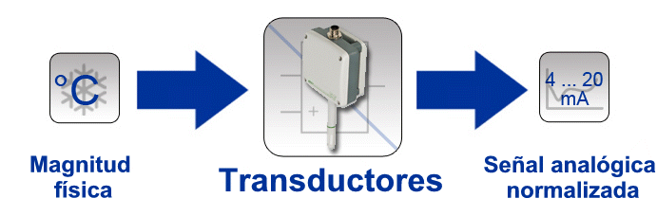
Lectura de variables físicas
Se utilizan transductores
Son dispositivos que transforman una magnitud física tal como temperatura o presión en una magnitud eléctrica
Estos dispositivos se conectan a una computadora digital a través de placas capaces de manejar señales digitales y analógicas y convertirlas a binario (placas conversoras A/D)
Como hay infinidad de transductores con diferente salida se utiliza normalización para poder utilizar siempre la misma placa A/D
Una vez que las señales son eléctricas pueden ser transformadas y amplificadas

Slide 2
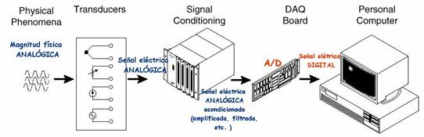
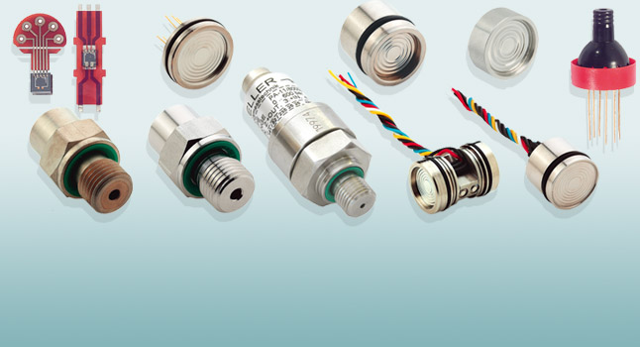
Lectura de variables físicas

Slide 3
Electricidad: Ley de Ohm
V = I x R
V es voltaje o tensión, es una medida de la capacidad de mover cargas eléctricas que posee una fuente de energía con unidad Volt
I es la intensidad de corriente eléctrica, medida en Amperes (1 coulomb por segundo)
R es la resistencia al pasaje de electrones a travesdel material al que se le aplica V para que circule I.
R
V
I

Slide 4
Señales
Analógico y digital
Una señal estará representada analógicamente cuando es convertida a otra magnitud que tiene igual variación de amplitud en el tiempo, manteniendo el estado de continuidad de la señal original.
Una señal estará representada digitalmente cuando es transformada a números.

Slide 5
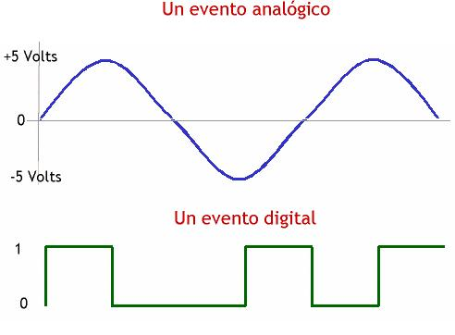
Señales
Analógico y digital

Slide 6
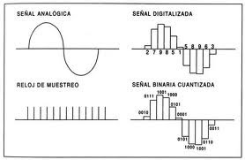
Señales
Analógico y digital

Slide 7
Señales analógicas
Frecuencia
Señales compuestas: Fourier
Digitalización
Frecuencia de muestreo?

Slide 8
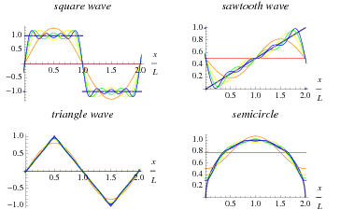
Serie de Fourier
Se pueden modelar diferentes formas de acuerdo a los armónicos/términos de la serie que se introducen

Slide 9
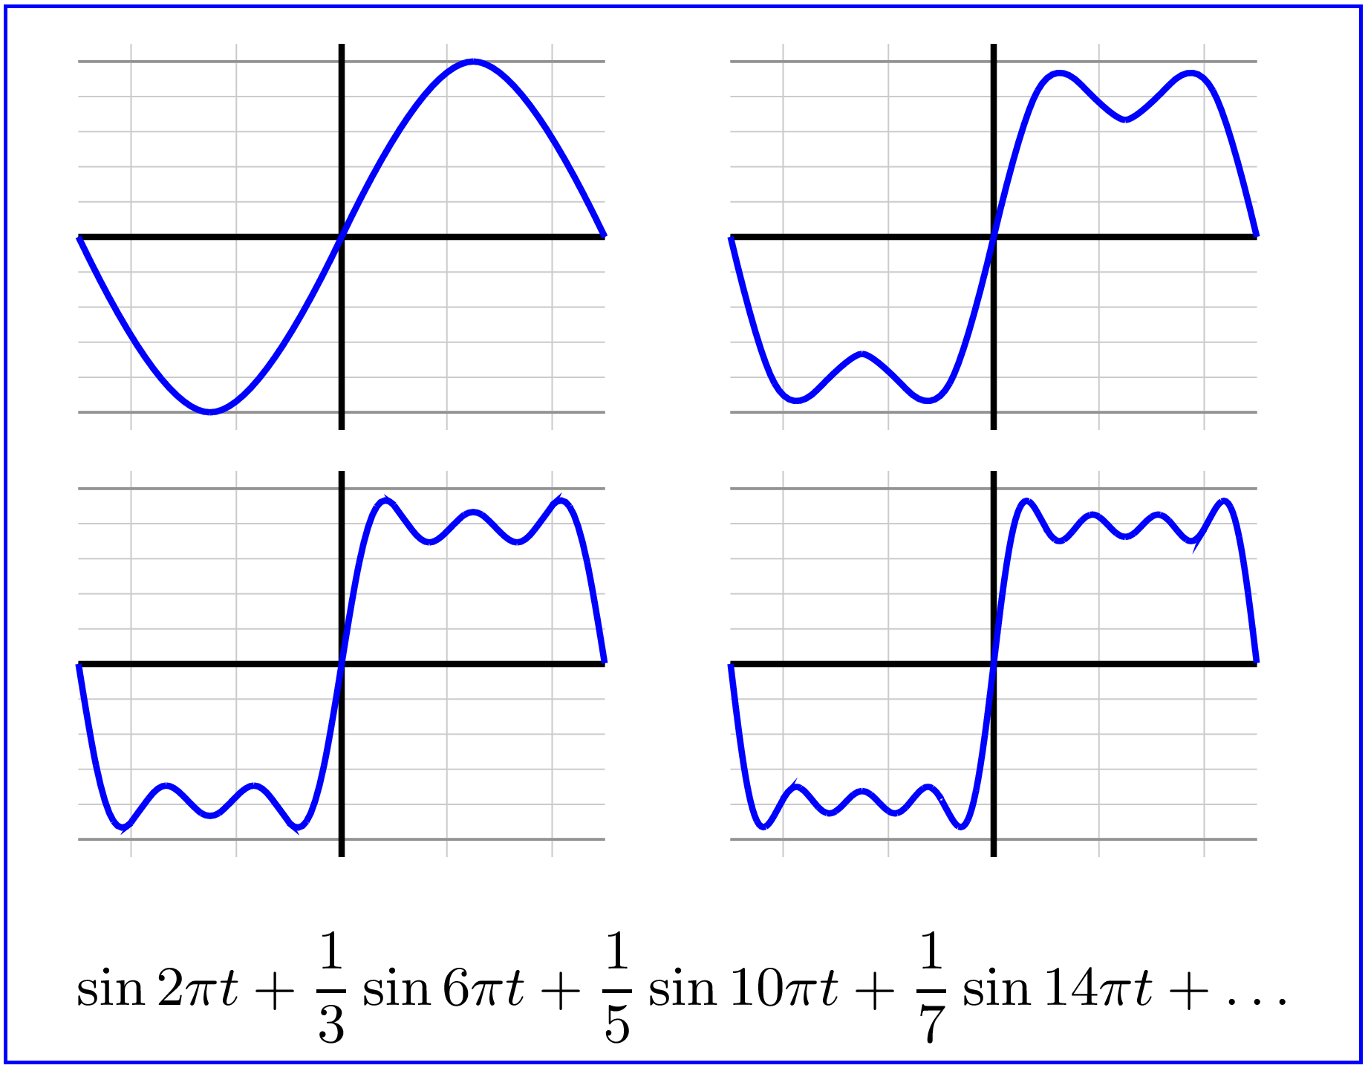
Serie de Fourier
Más términos mas semejanza (más armónicos)
Frecuencia: Argumento del seno

Slide 10
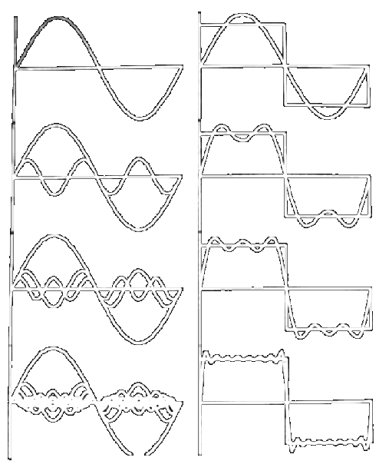
Cuantos más armónicos mas fiel a la señal
Por lo menos dos muestras para ver un ciclo de senoide
Frecuencia de muestreo al menos el doble

Slide 11
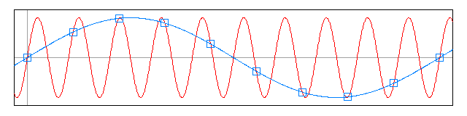
Aliasing
Dos señales pueden ser confundidas por usar una frecuencia de muestreo baja para muestrar una señal de frecuencia elevada

Slide 12
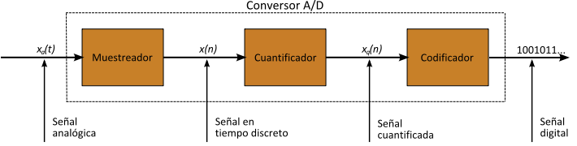
Conversor analogico digital
3 etapas:
1) Muestreo de la señal analógica.
2) Cuantización de la propia señal
3) Codificación del resultado de la cuantización, en código binario.

Slide 13
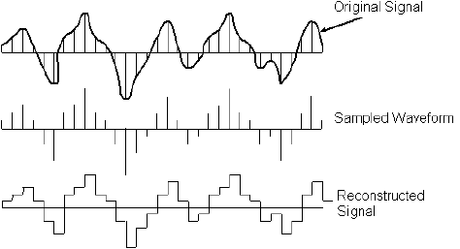
Conversor analogico digital

Slide 14

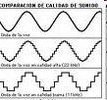
Conversor analogico digital

Slide 15
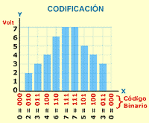
Conversor analogico digital

Slide 16
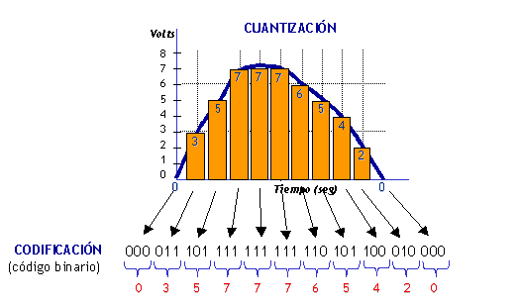
Conversor analogico digital

Slide 17
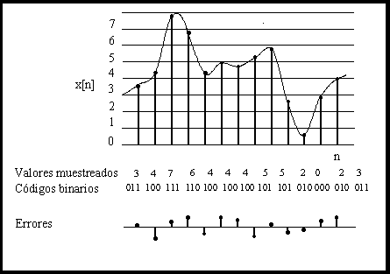
Conversor analogico digital

Slide 18
Calidad de señal
Audición humana 16 ó 17 KHz hasta 15-20 KHz
Equipos se extiende más allá: mejor calidad
Frecuencia de muestreo (del convertidor) debe ser de más del doble que la banda que se pretende utilizar (teorema de Nyquist en la práctica).
Cantidad de bits:
  cantidad de escalones da la resolución
  Resolución = valor analógico / (2^8)
  Ej: Resolución = 5 V / 256
8 bits:256 (2 exp8)
12 bits: 4096 (placa adq12)
En cd:
  16 bits
  44110 hz
Grabacion profesional
  24 o 32 bits
  Frecuencia 48, 96, 192,… khz,

Slide 19
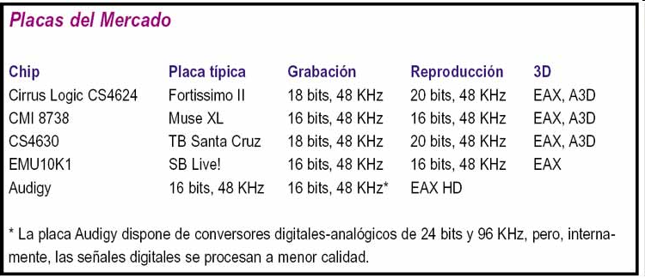

Slide 20
Sensores y detectores
Un detector tiene 2 estados de salida
Alcanzado un umbral en la variable física que mide, pasa su salida de falso a verdadero, por lo general con un contacto que se opera
Un sensor da en su salida una señal analógica eléctrica de la señal física de su entrada. Se trata de un transductor.
Normalización de señales
Las salidas de los sensores están normalizadas a valores de corriente o de tensión varios
Algunas de ellas: +/-5V, +/-10V, 4-20 ma

Slide 21
ADQ12
Placa conversora analógico digital 12 bits
Entradas analógicas y digitales
Salidas digitales
Pacer y timer

Slide 22
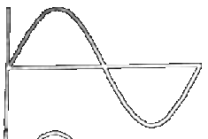
16C. 8C.
Bip. Unip.
OSCILADOR
REF
Ajustes,offset,
ganancias
+
CONT
16 bits
PGA
S/H
A/D
-
MUX
Sel. Canal
Sel. Ganancia
PACER
32 BITS
GP
CTREG
Bus Interno
MSKP
EOC
JADR
OUTBR
INSTR
DX
Int.
Pacer
BUFFERS
Bus PC
JIRQ

Slide 23
ADQ12:Sección analógica
MUX: Multiplexor analógico de 16/8 canales (balanceado:8-desbalanceado:16): toma 1 de 8/16 entradas de acuerdo a la selección en registro CTREG. Balanceado es de mas “calidad”
PGA: Amplificador de ganancia programable por software de acuerdo a valor de CTREG. Su ganancia es precisa (amp. de instrumentación)
S/H: Etapa de muestreo y retención: memoriza un valor instantaneo para permitir la lectura de un valor constante
A/D: Conversor analógico a digital (A/D): contador de 12 bits mas generador de rampa hasta igualar el valor de la muestra. El valor del contador será igual al valor de la muestra.
VREF: Tensión de referencia para las comparaciones

Slide 24
ADQ12:Sección digital
OUTBR es un port de salida de 8bits
  Programación de salida en forma individual, bit a bit
  Siete salidas, OUTB0 enmascara entrada de interrupción In0
  Control de bits: se envia a dirección de OUTBR un byte con las características siguientes:
  b2, b1, b0 señalan uno de los 8 bits de salida, bit 3 el valor colocado en salida
  Los restantes mantienen su valor
  Los bits 7 a 4 no desempeñan función alguna.
STINR, port de entrada y registro de status:
  5 bits de menor peso: ingreso de señales digitales
  IN0 tiene capacidad de interrupción
  Los tres bits de mayor peso revelan el estado de salida del conversor A/D pacer y contador (Bit 5 End Of Conversion, 1 fin de conversion, 0 en curso)

Slide 25
ADQ12:Sección digital
CTREG, registro de control para las funciones programables
Modo diferencial:
  bits 2 a 0 seleccionan uno entre 8 de los canales analógicos (el bit 3 no cumple función alguna)
Modo desbalanceado
  los bits 3 a 0 seleccionan 1 entre 16 canales analógicos
El registro de control es forzado a cero luego de un encendido ó un reset del computador (ALT-CTRL-DEL no fuerza un reset)

Slide 26
Registro de control (CTREG)
Bit | Nombre | Función
7 | MSKP | 1: Habilita int. PACER 0: Enmascara int PACER
6 | GTP | 1: Dispara PACER 0: Bloquea PACER
5-4 | AX1-AX0 | Control de los 4 rangos de ganancia de PGA 00:Fondo escala 5v 01:Fondo escala 2v 10:Fondo escala 1v 11:Fondo escala 0.5v
3-2-1-0 | MX3-MX2-MX1-MX0 | Selección de canal analógico

Slide 27
ADQ12:Sección digital
Utiliza un INTEL 8253, de tres temporizadores programables de 16 bits y un registro de control
Cada timer cuenta con:
  Entrada de disparo G0, G1 y G2
  Entrada de reloj CLK0, CLK1 y CLK2
  Salida OUT0, OUT1 y OUT2.
Cada timer esta conformado por un contador (CONT0, CONT1 y CONT2) de 16 bits
Contador se carga (soft) a valor inicial y tras un disparo inicia una cuenta descendente, al ritmo de señal del reloj
Cuando la cuenta arriba a cero OUTn toma el estado alto
Lectura de los contadores al “vuelo” o transfiriendo previamente sus valores a registros internos de la unidad 8253

Slide 28
ADQ12:Sección digital
Cada timer puede operar en seis modos, seleccionables mediante el registro de control, COWOR
Según el modo elegido el disparo será por software ó hardware (G0, G1, G2)
Timer 2 : aplicaciones generales, timers 1 y 0 conforman pacer de 32 bits
Timer 2:
  La señal de reloj puede ser interna (15.625KHz, 62.5KHz ó 250KHz.) ó externa (se deja libre puentes de selección)
  Es posible sensar el estado de la salida OUT2 sobre el bit 7 de STINR

Slide 29
ADQ12:Sección digital
PACER: Timer 1 y 0 conforman un PACER de 32 bits
Mide tiempos entre 16mseg y 2 horas 23 minutos
Timer 1: divisor de frecuencia programable (modo operación 3)
  Señal de reloj de 500KHz del oscilador interno
  OUT1 se conecta a la entrada de reloj del timer cero
Timer 0 podrá programarse en los seis modos
  Entrada de disparo, G0, controlada por bit 6 del reg. (GTP)
  Estado salida: bit 6 de STINR (OUTP)
  OUT puede activar interrupción de PC: IRQ5, 4, 3 ó 2 (XT) IRQ9 (AT)
  Interrupción : flanco ascendente en OUTP
  Enmascarada vía bit 7 de CTREG (MSKP) PACER, temporizador de precisión, 32 bits. Capacidad de interrupción.
DX, decodificador de direcciones.
OSCIL, base de tiempo con frecuencias seleccionab

Slide 30
PACER:
  demoras programables en amplio rango de tiempos
  Fraccionar el tiempo del procesador entre diversas rutinas (multitask), (usa interrupciones)
  Adquisición/ generación de datos mediante subrutinas en background (por interrupciones)
  Medición de tiempo entre dos eventos
Generar demoras:
  Timer 1 en modo 3
  Opera como divisor de frecuencia programable
  El período de la señal de salida (OUT1) será: (N:cargado en CONT1) multiplicado por el período de la señal de reloj
  T(OUT1) = N * 2mSeg (N mínimo: 4. N máximo: 65535)
  Timer 0 en modo 1: Se carga CONT0 con valor M
  Al dispararse timer 0, OUTP toma estado bajo, en tanto se inicia una cuenta descendente
  Cuando llega a cero la salida OUTP toma el estado alto
  El intervalo de tiempo que media entre el disparo y el fin de cuenta será:
  T (OUT) = M * T (OUT1) (M mínimo 2 M máximo 65535)
  T(OUTP) = M * N * 2mSeg
  Se podrán programar intervalos, con resolución de 4mSeg, comprendidos entre los valores mínimos y máximos de:
    T(OUTP) mínimo = 2 * 4 * 2mSeg = 16mSeg
    T(OUTP) máximo = 65535 * 65535 * 2mSeg = 8590 Seg.

Slide 31
ADQ12:Sección digital
Base de tiempos :
  ADQ12-B utiliza oscilador de cristal (4 MHz) y divisor
  PACER utiliza 50KHZ
  Derivación de 62.5KHz
  CONT2 utiliza 15.625KHz, 62.5KHz ó 250KHz (selección JCK).
INTERRUPCIONES:
  Dos alternativas:
    vía PACER (IRQ5, RIQ4, IRQ3, IRQ2(XT) IRQ9(AT ó superior))
    Entrada IN0PACER: IN0: IRQ7, IRQ4, IRQ5

Slide 32
/*Conversión AD. Conexión unipolar. Lenguaje: C*/
main() { unsigned int DIRBAS, STINR, CTREG, ADHIG, ADLOW, VD; unsigned char A, B, C; float VA; DIRBAS = 0x300; STINR = DIRBAS + 0; CTREG = DIRBAS + 0; ADHIG = DIRBAS + 9; ADLOW = DIRBAS + 8; /*** Selecciona: canal 1, FE: +5V,**************/ outportb (CTREG, 1); /****** Inicia la conversión. *******************/ C = inportb (ADLOW, 0); | /****** Espere el fin de conversión (EOC) ******/ do { C = inportb (STINR); /* Lee STINR */ C = C && 0x20; /* Extrae EOC */ }while (C == 0x0); /****** Lectura del dato convertido ***********/ A = inportb (ADHIG); B = inportb (ADLOW); VD = A * 256 + B; /****** Tensión entrada expresd en Voltios ***/ VA = (float) 5 / 4096 * VD; printf (’’\n \n%1.3f Voltios \n \n \n’’, VA); getch(); }

